Slide 1
ЕГАИС - ЛЕС
www.lesegais.ru
Изменения с 01 июля 2017г.
в части регулирования продажи пиломатериала и маркировки ценных пород при экспорте

Slide 2
12 мая 2017 года вышло Распоряжение Правительства РФ № 911-р,
которое вносит изменения в Распоряжение Правительства от 13.06.2014 № 1047-р в части внесения в Общероссийский классификатор продукции по видам экономической деятельности, на которые распространяются требования Лесного кодекса Российской Федерации о транспортировке древесины и об учёте сделок с ней следующие виды продукции лесной промышленности:
пиломатериалы | хвойных пород | (16.10.10.110):
 | из сосны | (16.10.10.111)
 | из ели | (16.10.10.112)
 | из лиственницы | (16.10.10.113)
 | из кедра | (16.10.10.114)
 | из пихты | (16.10.10.115)
 | из прочих хвойных пород | (16.10.10.119);
пиломатериалы | лиственных пород | (16.10.10.120):
 | из дуба | (16.10.10.121)
 | из бука | (16.10.10.122)
 | из ясеня | (16.10.10.123)
 | из березы | (16.10.10.124)
 | из осины | (16.10.10.125)
 | из тополя | (16.10.10.126)
 | из ольхи | (16.10.10.127)
 | из липы | (16.10.10.128)
 | из прочих лиственных пород | (16.10.10.129).

Slide 3
Согласно разъяснениям Федерального агентства лесного хозяйства (Рослесхоз) к древесине соответствующих пород относится продукция лесопиления, полученная в результате продольного деления брёвен и продольного и поперечного деления полученных частей, установленных размеров и качества, имеющая как минимум две плоскопараллельные пласти. Указанные виды древесины в виде пиломатериалов могут быть сухими (с влажностью не более 22%) и сырыми (с влажностью более 22%).
К указанным видам древесины относятся такие виды пиломатериалов, как:
обрезной пиломатериал (пиломатериал с кромками, опиленными перпендикулярно пластям и обзолом не более допустимого по соответствующей нормативно-технической документации. Обрезной пиломатериал может быть с параллельными и непараллельными по сбегу кромками);
необрезной пиломатериал (пиломатериал с неопиленными или частично опиленными кромками, обзолом более допустимого в обрезном пиломатериале);
строганый пиломатериал (пиломатериал, у которого обработаны строганием хотя бы одна пласть или обе кромки);
брус (пиломатериал толщиной и шириной 100 мм и более). Брус может быть двухкантным, трехкантным, четырехкантным;
брусок (пиломатериал толщиной до 100 мм и шириной не более двойной толщины);
доска (пиломатериал толщиной до 100 мм и шириной более двойной толщины).
Также к видам пиломатериала на которые распространяется данное нововведение относятся:
шпалы деревянные для железных дорог непропитанные (16.10.10.130):
широкой колеи непропитанные (16.10.10.131)
узкой колеи непропитанные (16.10.10.132).
брусья деревянные для стрелочных переводов железных дорог непропитанные (16.10.10.140):
широкой колеи непропитанные (16.10.10.141)
узкой колеи непропитанные (16.10.10.142).
шпалы деревянные для метрополитена непропитанные (16.10.10.160)

Slide 4
Что это значит?
С 01 июля 2017г. согласно пункту 1 статьи 50.5 Лесного кодекса РФ юридические лица, индивидуальные предприниматели, совершившие сделки с древесиной (и пиломатериалом см. слайд 2), в том числе в целях ввоза в Российскую Федерацию, вывоза из Российской Федерации, представляют декларацию о сделках с древесиной в форме электронного документа, подписанного электронной подписью, с использованием информационно-телекоммуникационных сетей общего пользования на портале единой государственной автоматизированной информационной системы учёта древесины и сделок с ней www.lesegais.ru (Далее ЕГАИС-Лес).
Внимание: Если ваша организация выступает продавцом, либо покупателем указанной в Общероссийском классификаторе продукции по видам экономической деятельности, на которые распространяются требования Лесного кодекса Российской Федерации о транспортировке древесины и об учёте сделок с ней, вы обязаны подать декларацию о сделках с древесиной.
Согласно п. 4 «Правил представления декларации о сделках с древесиной» утверждённых постановлением Правительства РФ от 6 января 2015 г. № 11 ( http://www.rosleshoz.gov.ru/docs/enactions/0113 ) Декларация о сделках с древесиной представляется в течение 5 рабочих дней со дня заключения, изменения или прекращения действия договора на отчуждение древесины, в том числе в целях вывоза из Российской Федерации, но не позднее одного дня до транспортировки древесины.
Согласно п. 5 указанных выше правил Декларация о сделках с древесиной представляется по каждой сделке с древесиной, в том числе в целях ввоза в Российскую Федерацию, вывоза из Российской Федерации. Из этого следует что декларацию о сделке в случае продажи со стороны юридического лица или индивидуального предпринимателя указанных видов древесины физическому лицу, продавцом в одностороннем порядке подаётся декларация о сделках с древесиной.

Slide 5
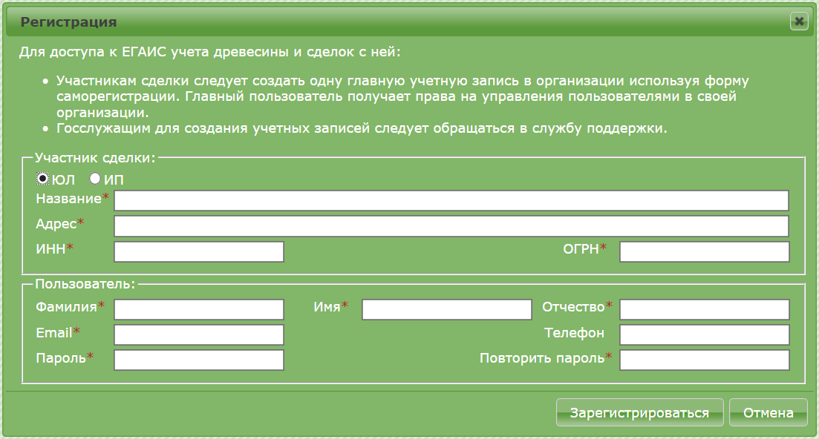
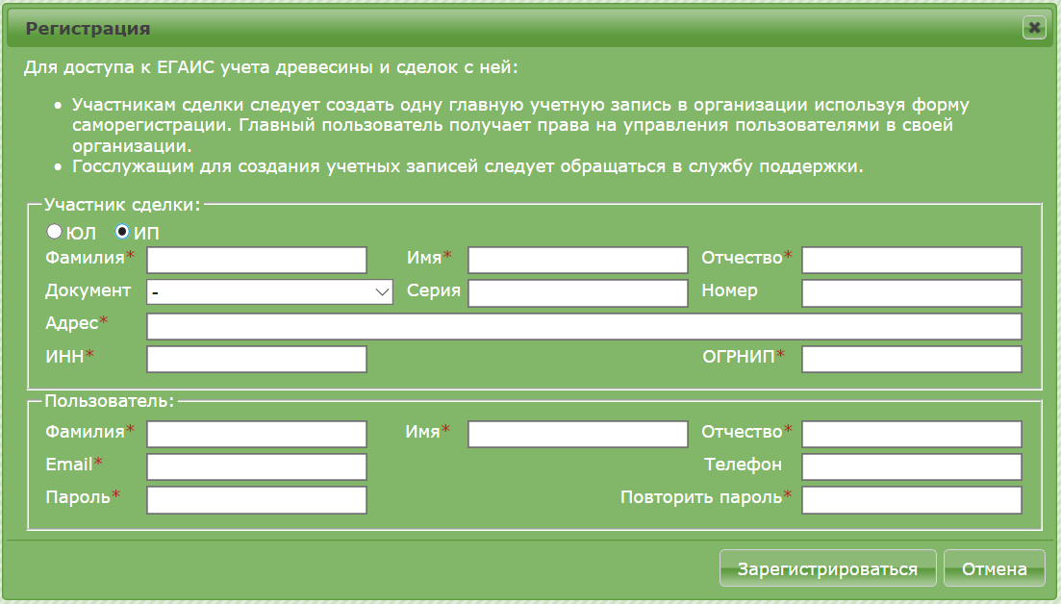
Для декларирования сделок с древесиной необходимо пройти регистрацию на сайте www.lesegais.ru
Регистрация юридического лица
Регистрация индивидуального предпринимателя
*Кроме данных об организации, при регистрации указываются данные сотрудника уполномоченного на декларирование сделок с древесиной.

Slide 6
Согласно п. 2 ст. 50.5 Лесного кодекса РФ в декларации о сделках с древесиной указываются следующие сведения:
информация о собственниках древесины, сторонах сделок с древесиной (наименование, организационно-правовая форма,
место нахождения - для юридического лица; фамилия, имя, отчество, данные документа, удостоверяющего личность, - для индивидуального предпринимателя);
2) сведения об объёме древесины, о ее видовом (породном) и сортиментном составе;……
……4) сведения о договоре, по которому приобретается или отчуждается древесина (наименования сторон этого договора, организационно-правовая форма, место нахождения - для юридического лица; фамилия, имя, отчество, данные документа, удостоверяющего личность, - для индивидуального предпринимателя; дата заключения и номер этого договора, срок его действия, объем, видовой (породный) и сортиментный состав передаваемой по этому договору древесины);
5) сведения о месте складирования древесины (при наличии).
Форма Декларации и порядок её предоставления утверждены Постановлением Правительства РФ от 6 января 2015 г. № 11
В Декларацию о сделках с древесиной вносятся изменения о фактическом объёме транспортировки древесины в течении действия договора, на основании которого указанная декларация была подана, но не реже одного раза в месяц.
Внимание: Наименование вида декларируемой древесины необходимо указывать в строгом соответствии с Общероссийским классификатором продукции по видам экономической деятельности, на которые распространяются требования Лесного кодекса Российской Федерации о транспортировке древесины и об учёте сделок с ней.
Доска обрезная (ель) или доска 50*150*4000мл- НЕ ПРАВИЛЬНО, пиломатериал из ели – ПРАВИЛЬНО
Это же правило распространяется при заполнение п. 11 столбец «Сортимент» Сопроводительного документа на транспортировку древесины. В бухгалтерских документах допускается указание принятого в обиходе наименования.

Slide 7
«Сопроводительного документа на транспортировку древесины». Утверждён постановлением Правительства РФ от 21 июня 2014 г. N 571 "О сопроводительном документе на транспортировку древесины"
Согласно п. 1 ст. 50.4 Лесного кодекса РФ транспортировка, в том числе на основании договора перевозки, древесины любым видом транспорта осуществляется при наличии сопроводительного документа, в котором указываются сведения о собственнике, грузоотправителе, грузополучателе, перевозчике древесины, ее объёме, видовом (породном) и сортиментном составе, пунктах отправления и назначения, номере декларации о сделках с древесиной (в случае, если совершались сделки с указанной древесиной), а также номере государственного регистрационного знака транспортного средства, на котором осуществляется транспортировка древесины (в случае ее транспортировки автомобильным транспортом).
2. Сопроводительный документ оформляется юридическими лицами, индивидуальными предпринимателями, являющимися собственниками древесины.
Данная норма НЕ РАСПРОСТРАНЯЕТСЯ на физических лиц являющихся собственником древесины.

Slide 8
В соответствии с перечнем видов древесины, определяемых Общероссийским классификатором продукции по видам экономической деятельности, требования Лесного кодекса Российской Федерации о транспортировке древесины и об учёте сделок с ней
НЕ РАСПРОСТРАНЯЮТСЯ на виды товарной продукции подгрупп 16.10.2 и 16.10.3:
пиломатериалы профилированные;
клеёные изделия из древесины;
столярные изделия;
окрашенные, протравленные, обработанные креозотом или другими консервантами лесоматериалы, шпалы, брусья;
сборные деревянные конструкции;
фанера;
плиты древесно-волокнистые из древесины;
плиты древесно-стружечные;
тара деревянная;
щепа, стружка, шерсть, мука деревянная.
Источник: http://www.lesegais.ru/images/egais_documents/Pilomaterialy_01062017.pdf

Slide 9
Маркировка древесины ценных пород
п. 1 ст. 50.2. Лесного кодекса РФ гласит – «Определённая в соответствии с частью 2 статьи 50.3 настоящего Кодекса древесина ценных лесных пород (дуб, бук, ясень), заготовка которых допускается в соответствии с законодательством Российской Федерации, подлежит обязательной поштучной маркировке юридическими лицами, индивидуальными предпринимателями, осуществляющими ее вывоз из Российской Федерации. В свою очередь п. 2 ст. 50.3. Лесного кодекса говорит о том, что виды древесины, на которые распространяются требования настоящей главы, определяются Правительством Российской Федерации в соответствии с Общероссийским классификатором продукции, Товарной номенклатурой внешнеэкономической деятельности.
Из чего следует, что с 1 июля 2017 года пиломатериал из дуба, ясеня и бука при его экспорте за пределы РФ подлежит поштучной маркировке в соответствии с Постановлением Правительства РФ от 04.11.2014 N 1161 «Об утверждении Положения о маркировке древесины ценных лесных пород (дуб, бук, ясень)»
В п. 3 данного положения так же указанно об обязанности вносить информацию о маркировке древесины ценных пород в ЕГАИС-ЛЕС в форме электронного документа, подписанного электронной подписью, с использованием информационно-телекоммуникационных сетей общего пользования, в том числе информационно-телекоммуникационной сети "Интернет", включая единый портал государственных и муниципальных услуг, не позднее одного дня до вывоза древесины ценных пород из Российской Федерации в установленном порядке.
Полные перечень сведений указываемых при маркировке так же приведён в указанном Положении.

Slide 10
Штрафные санкции
Ответственность за нарушение требований лесного законодательства об учёте древесины и сделок с ней закреплена в ст. 8.28.1 "Кодекс Российской Федерации об административных правонарушениях и предусматривает следующие виды санкций:
1. Непредставление или несвоевременное представление декларации о сделках с древесиной, а также представление заведомо ложной информации в декларации о сделках с древесиной - влечет наложение административного штрафа на должностных лиц в размере от 5000 до 20000 рублей; на лиц, осуществляющих предпринимательскую деятельность без образования юридического лица, - от 7000 тысяч до 25000 рублей; на юридических лиц - от 100 000 до 200 000 рублей.
2. Непредставление или несвоевременное представление должностными лицами уполномоченных органов государственной власти, органов местного самоуправления информации в единую государственную автоматизированную информационную систему учёта древесины и сделок с ней, а также представление заведомо ложной информации в единую государственную автоматизированную информационную систему учёта древесины и сделок с ней - влечёт наложение административного штрафа в размере от 5000 до 20000 рублей.
3. Нарушение порядка учёта древесины - влечёт наложение административного штрафа на должностных лиц в размере от 25000 до 35000 рублей; на юридических лиц - от 200 000 до 400 000 рублей.
4. Нарушение требований лесного законодательства в части обязательной маркировки древесины - влечёт наложение административного штрафа на должностных лиц в размере от 30000 до 40000 рублей с конфискацией древесины либо без таковой; на юридических лиц - от 300 000 до 500 000 рублей с конфискацией древесины либо без таковой.
5. Транспортировка древесины без оформленного в установленном лесным законодательством порядке сопроводительного документа - влечёт наложение административного штрафа на должностных лиц в размере от 30000 до 50000 рублей с конфискацией древесины и (или) транспортных средств, являющихся орудием совершения административного правонарушения, либо без таковой; на юридических лиц - от 500 000 до 700 000 рублей с конфискацией древесины и (или) транспортных средств, являющихся орудием совершения административного правонарушения, либо без таковой.

